Slide 1
The voice of education on european level
-Testele PISA-
Prof. înv. primar: Damian Miruna Adelina
Şcoala Primară Hănţeşti Vale-Suceava

Slide 2
Educaţia
În sens larg, educaţia este un ansamblu de metode şi măsuri aplicate sistematic în cadre organizate, cu scopul de a forma şi de a dezvolta însuşiri ale copiilor, tinerilor şi nu numai. Din perspectiva literaturii de specialitate, educaţia este activitatea de disciplinare, cultivare şi dezvoltare a fiinţei umane, ce are ca scop formarea unor trăsături intelectuale, morale şi fizice, ce ajută la integrarea indivizilor în societate.

Slide 3
Testele Programme for International Student Assessment
(PISA)
Această evaluare internaţională este o evaluare standardizată, ce are ca scop însuşirea competenţelor, deprinderilor şi aptitudinilor dobândite pe o perioadă îndelungată.
Această testare urmăreşte înţelegerea conţinuturilor şi punerea în practică pentru a înfrunta cu uşurinţă problemele întâlnite în societatea de astăzi.

Slide 4
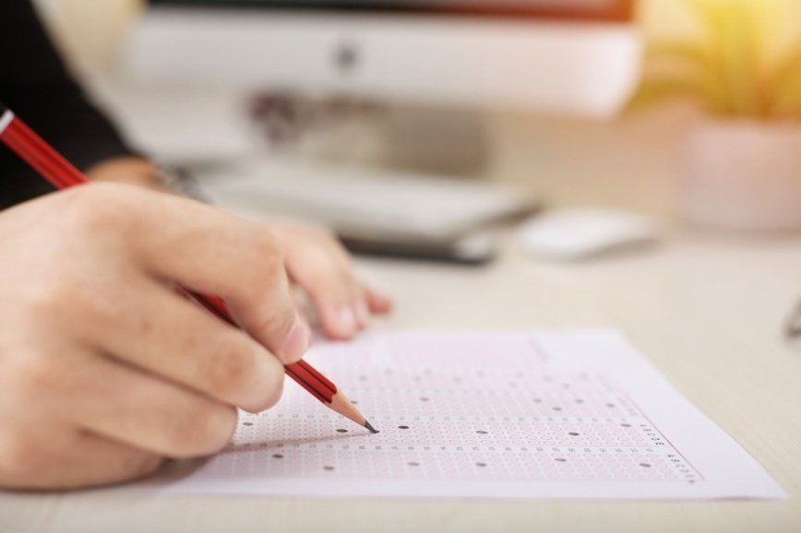
PISA în România
Aceste teste par a fi atipice pentru România, deoarece nu măsoară conţinutul programelor, ci măsoară competenţele. Aceste competenţe înseamnă a fi capabil să aplici în viaţa cotidiană toate conţinuturile învâţate.

Slide 5
Cunoştinţele, deprinderile şi atitudinile dobândite până la această vârstă reflectă abilitatea elevilor de a continua să înveţe de-a lungul întregii vieţi prin aplicarea a ceea ce au învăţat în şcoală în afara acesteia, evaluându-şi propriile alegeri şi luând decizii personale în legătură cu opţiunile lor.

Slide 6
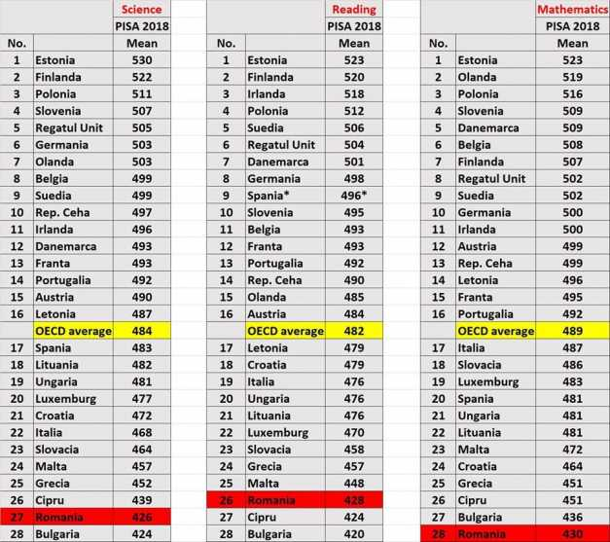
Rezultatele PISA 2015

Slide 7
Conform statisticilor făcute după testarea din 2015, putem observa că România este pe locul 27 în Europa. Acest lucru pune multe semne de întrebare: de ce? unde este problema? ce putem face pentru a îmbunătăţi rezultatele?
Deşi rezultatele şcolare sunt bune şi foarte bune, unii elevi nu promovează această testare, deoarece nu pun în practică cunoştinţele teoretice.

Slide 8
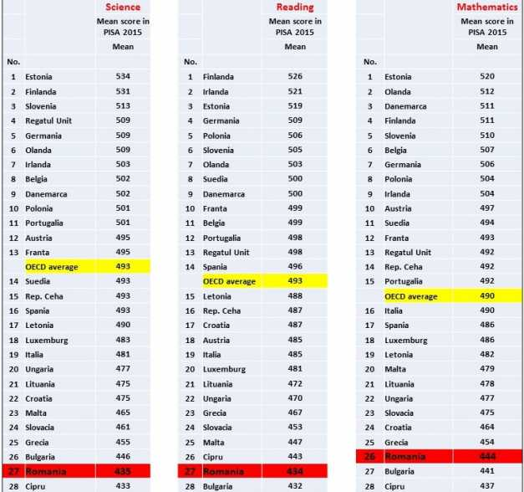
Rezultatele PISA 2015

Slide 9
Estonia şi Finlanda se află în fruntea clsamentului testărilor PISA, asta datorită sistemului educaţional.
În aceste ţări fruntaşe se urmăresc patru piloni: învaţă să ştii, să faci, să fii şi să trăim împreună. Copiii învaţă totul prin joc, iar treptat se introduc şi metode formale de învăţare. În aceste ţări nu sunt cultivate înclinaţii elevilor, ci fiecare materie este studiată la acelaşi nivel.

Slide 10
Studiile de specialitate demonstrează că Estonia a preluat multe tactici din sistemul finlandez.
În Finlanda şcoala începe de la 7 ani, copiii nu sunt evaluaţi deloc în primii şase ani, iar primul examen obligatoriu are loc la 16 ani.
Educaţia este centrată pe elev- fiecare copil este considerat unic şi abordat ca atare de către profesori, fiind direct implicat în procesul de învăţare. Este încurajată gândirea critică înaintea memorizării mecanice. Independenţa este cultivată prin toate mijloacele posibile.

Slide 11
Rezultatele PISA în România
Curriculum românesc are doar dimensiuni conceptual teoretice încărcate şi nu are dimensiunile: aplicativ-practică, interdisciplinară, generatoare de învăţare comună.
Fiind pe ultimele locuri, România se confruntă şi astăzi cu aceleaşi probleme: programe încărcate, conţinuturi bogate, metode de predare-învăţare tradiţionale, metode de evaluare tradiţionale, cadre didactice constranse de sistem şi elevi cu un caracter rigid.

Slide 12
Urmărind rezultatele România a înregistrat:
Analfabetismul funcţional: 44%
La matematică sunt multi elevi care nu stiu operaţii aritmetice de bază, procentul celor care nu ajung la nivelul 2 de dificultate în testele PISA 2018 fiind de 47%.
Ştiinţele marchează o creştere până la 44% a proporţiei celor care nu pot realiza corelaţii elementare în acest domeniu

Slide 13
Concluzii
Ţările nordice au un sistem de educaţie centrat pe elev, ceea ce se încearcă a se implementa şi în România.
Din punctul meu de vedere, România are nevoie de o schimbare la nivel de sistem şi proces de învăţământ. Aceste schimbări ar putea modifica situaţia clasamentului testărilor PISA.
Folosirea unor strategii interactive, simplificarea curriculumului şi a programelor şcolare, dar şi introducerea unor metode activ-participative pot aduce România la un alt nivel.

Slide 14
Bibliografie
1. CREȚA, S., & ȘANDOR, S. (2016). Influența testărilor PISA asupra politicilor educaționale. Revista Transilvană De ŞTiinţE Administrative, 18(39), 40-55. Extras februarie 27, 2020 de la http://rtsa.ro/rtsa/index.php/rtsa/article/view/531
2. Sulkunen, S. (2017). PISA READING LITERACY TRENDS AND LITERACY POLICY: ESTONIA & FINLAND
3. Cucoş, C. (2014). Pedagogie (Ediţia a II-a). Editura Polirom, Iaşi.

